Slide 1

漢字
LESSON 6

Slide 2
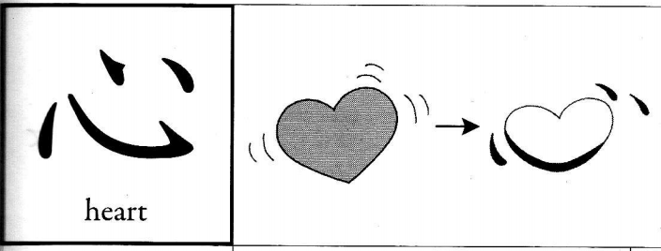
心
主
糸
刀
子
親
代
屋
内
自
由
発
着
遠
心
しん
こころ
(TÂM)

Slide 3
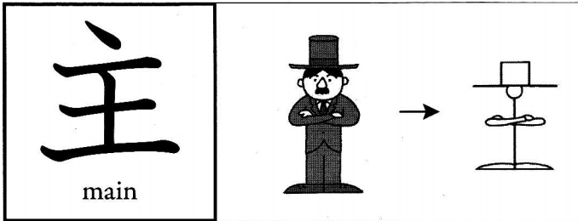
心
主
糸
刀
子
親
代
屋
内
自
由
発
着
遠
主
しゅ
ぬし
おも・な
(CHỦ)

Slide 4
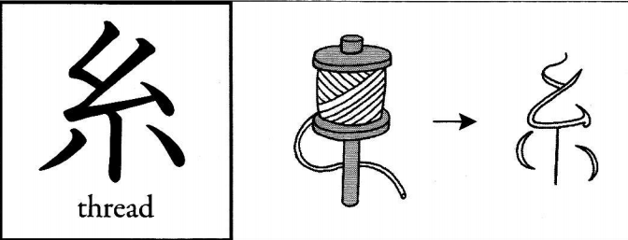
心
主
糸
刀
子
親
代
屋
内
自
由
発
着
遠
糸
いと
(MỊCH)

Slide 5
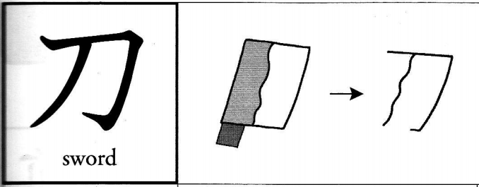
心
主
糸
刀
子
親
代
屋
内
自
由
発
着
遠
刀
とう
かたな
(ĐAO)

Slide 6
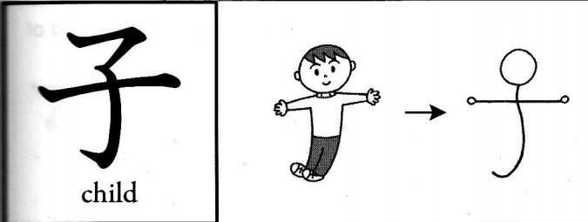
心
主
糸
刀
子
親
代
屋
内
自
由
発
着
遠
子
し
こ
(TỬ)

Slide 7
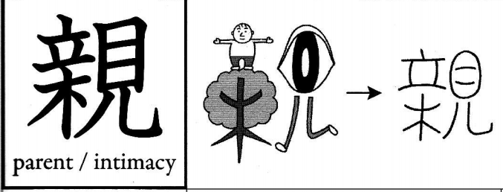
心
主
糸
刀
子
親
代
屋
内
自
由
発
着
遠
親
しん
おや
した・しい
(THÂN)

Slide 8
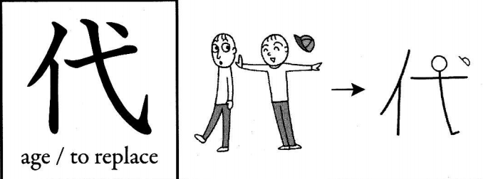
心
主
糸
刀
子
親
代
屋
内
自
由
発
着
遠
代
だい
か・わる
か・える
(ĐẠI)

Slide 9
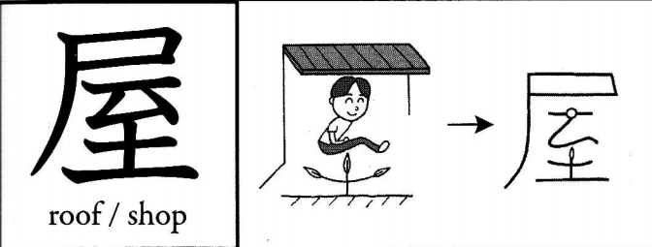
心
主
糸
刀
子
親
代
屋
内
自
由
発
着
遠
屋
おく
や
(ỐC)

Slide 10
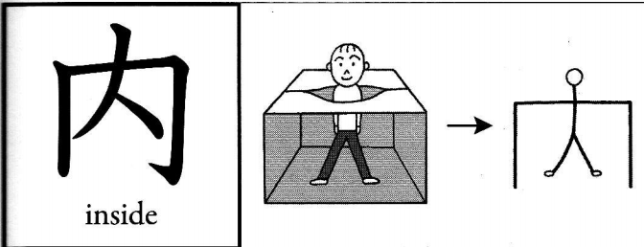
心
主
糸
刀
子
親
代
屋
内
自
由
発
着
遠
内
ない
うち
(NỘI)

Slide 11
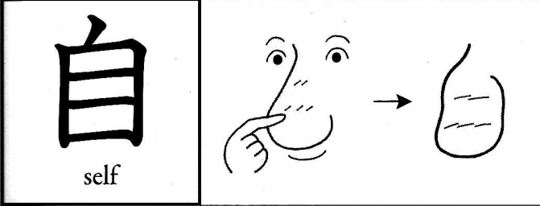
心
主
糸
刀
子
親
代
屋
内
自
由
発
着
遠
自
じ
みずか・ら
(TỰ)

Slide 12
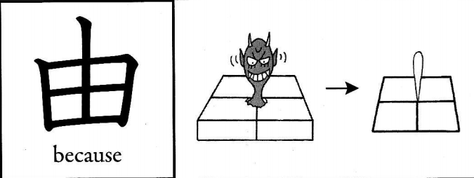
心
主
糸
刀
子
親
代
屋
内
自
由
発
着
遠
由
ゆう
(DO)

Slide 13
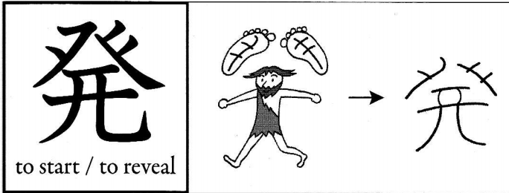
心
主
糸
刀
子
親
代
屋
内
自
由
発
着
遠
発
はつ
(PHÁT)

Slide 14
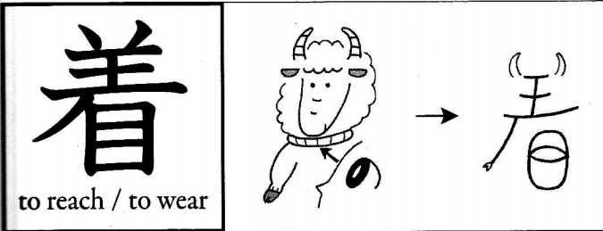
心
主
糸
刀
子
親
代
屋
内
自
由
発
着
遠
着
ちゃく
き・る
つ・く
(TRƯỚC)

Slide 15
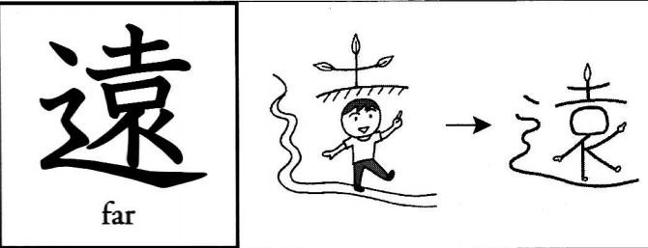
心
主
糸
刀
子
親
代
屋
内
自
由
発
着
遠
遠
えん
とお・い
(VIỄN)

